Slide 1
Induktive Sensoren
Antonio Parrotta & Ulf Schmelzer
Embedded Systems Software
26.10.2015
Antonio Parrotta & Ulf Schmelzer, Embedded Systems Software, Vortrag: Induktive Sensoren 26.10.2015

Slide 2
Agenda
Geschichte
Aufbau
Funktionsprinzip
Vor- und Nachteile
Anwendung
Antonio Parrotta & Ulf Schmelzer, Embedded Systems Software, Vortrag: Induktive Sensoren 26.10.2015

Slide 3
Geschichte
Entwicklung durch Pepperl und Fuchs
Anfrage durch BASF
Ablösung mechanischer Schalter
Antonio Parrotta & Ulf Schmelzer, Embedded Systems Software, Vortrag: Induktive Sensoren 26.10.2015
Quelle: process.vogel, „Vergangenheit und Zukunft des induktiven Näherungsschalters“, http://www.process.vogel.de/automatisierung_prozessleittechnik/articles/145538/

Slide 4
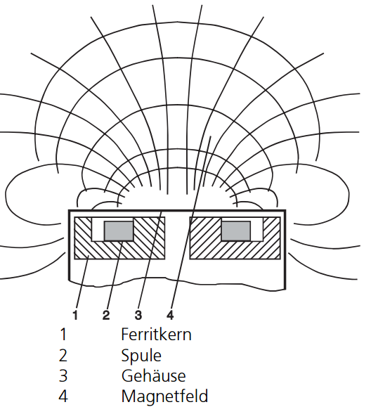
Aufbau
Durch Spule erzeugtes Wechselfeld
Richten des Magnetfelds
Durch Ferrit Kern
Gehäuse zum Schutz gegen
mechanische Einflüsse
Antonio Parrotta & Ulf Schmelzer, Embedded Systems Software, Vortrag: Induktive Sensoren 26.10.2015
Quelle: ifm electronic, „Schulungsunterlagen efector100“, http://www.ifm.com/obj/S100d.pdf

Slide 5
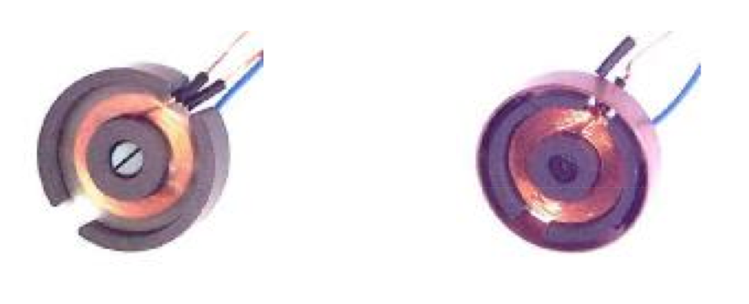
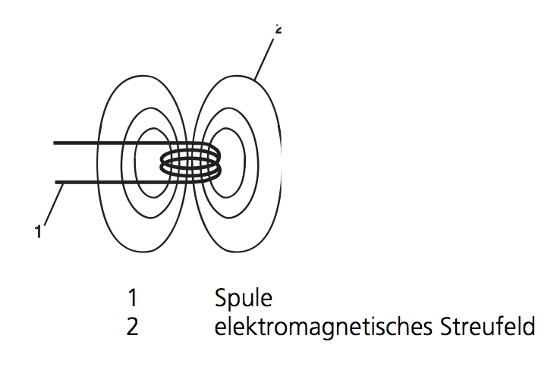
Luftspule mit FERRITKERN
Antonio Parrotta & Ulf Schmelzer, Embedded Systems Software, Vortrag: Induktive Sensoren 26.10.2015
Quelle: ifm electronic, „Schulungsunterlagen efector100“, http://www.ifm.com/obj/S100d.pdf

Slide 6
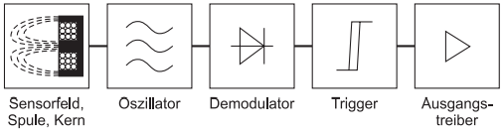
FunktionsPrinzip
LC-Schwingkreis
Schmitt-Trigger
Ausgangstreiber
Z.B. Optokoppler
Antonio Parrotta & Ulf Schmelzer, Embedded Systems Software, Vortrag: Induktive Sensoren 26.10.2015
Quelle: ifm electronic, „Schulungsunterlagen efector100“, http://www.ifm.com/obj/S100d.pdf

Slide 7
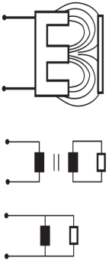
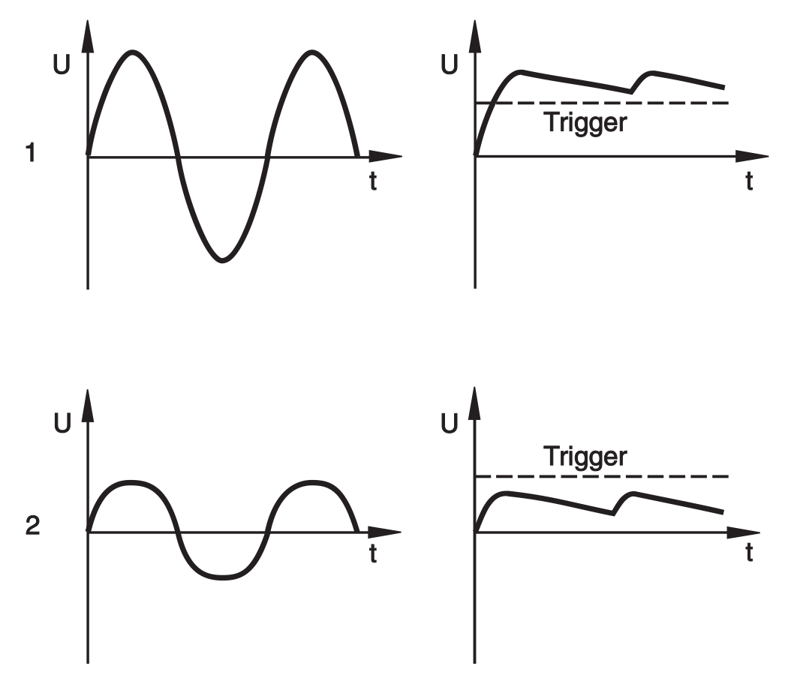
Funktionsprinzip binär sensor
Oszillator erzeugt Wechselfeld mit 100 kHz bis 1 MHz
Target nähert sich
Über das Transformatorprinzip wird dem Schwingkreis Energie entzogen
Amplitude wird gedämpft
Wenn die Amplitude unter das eingestellte Level des Schmitt-Trigger fällt schaltet der Ausgang
Target
Antonio Parrotta & Ulf Schmelzer, Embedded Systems Software, Vortrag: Induktive Sensoren 26.10.2015
Quelle: ifm electronic, „Schulungsunterlagen efector100“, http://www.ifm.com/obj/S100d.pdf

Slide 8
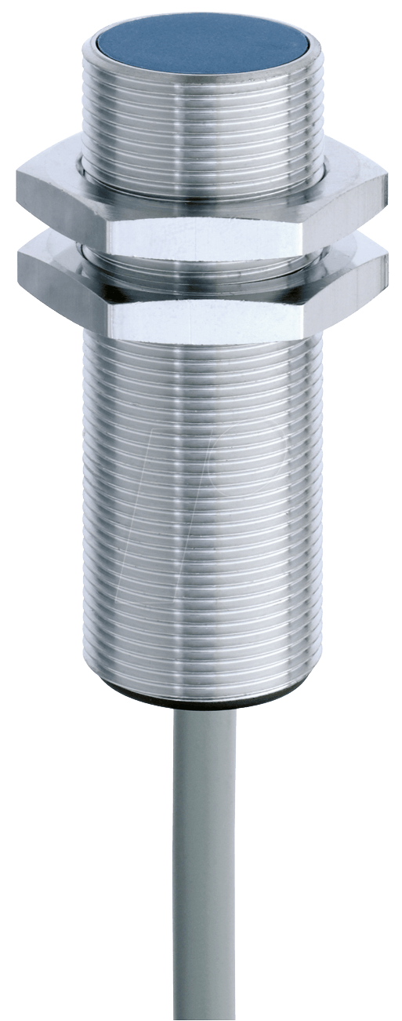
Beispiel sensor
• Maße: M12 • Länge: 51 mm • Messbereich: 0 … 10 mm • Analogausgang: 0 … 10 V / 4 … 20 mA • Anschluss: Kabel, 2m • Einbau: quasi-bündig • Bauform: zylindrisch • Versorgungsspannung: 15 … 30 V DC • Material: Messing verchromt • Schutzart: IP67
Antonio Parrotta & Ulf Schmelzer, Embedded Systems Software, Vortrag: Induktive Sensoren 26.10.2015
Quelle: contrinex, „Datenblatt DW-AD-504“, http://www.contrinex.com/xml/productSheet.aspx?src=ps_DW-AD-504-M12-120

Slide 9
VOR- und Nachteile
Kein Lichtbogen
kompakte Bauart
unempfindlich gegenüber Einflüssen wie
Beleuchtung
Schall
Temperaturschwankungen
Feuchtigkeit
schmutz
Berührungsfrei
Schaltabstände abhängig von
Material
Einbauort (Bündiger einbau)
Winkel
Ungeeignete Bereiche
Linearantriebe
Schweißbereiche
Induktionsöfen
Antonio Parrotta & Ulf Schmelzer, Embedded Systems Software, Vortrag: Induktive Sensoren 26.10.2015
Quelle: xpertgate, „induktive Sensoren“, http://www.xpertgate.de/produkte/Induktive_Sensoren.html

Slide 10
Anwendungen
Ersatz von mechanischen Schaltern
Abstandsmessung
Unwucht Erkennung in Waschmaschinen
Antonio Parrotta & Ulf Schmelzer, Embedded Systems Software, Vortrag: Induktive Sensoren 26.10.2015

Slide 11
Vielen dank für ihre Aufmerksamkeit
Fragen?
Kontakt:
Ulf Schmelzer (ulscit01@hs-esslingen.de)
Antonio Parrotta (anpait00@hs-esslingen.de)
Antonio Parrotta & Ulf Schmelzer, Embedded Systems Software, Vortrag: Induktive Sensoren 26.10.2015

